Slide 1
BUILDER
PATRON DE DISEÑO
Gomez, María Agustina

Slide 2

¿Qué es?
Patrón creacional que permite construir objetos complejos paso a paso y producir distintas representaciones de un objeto empleando el mismo código de construcción.

Slide 3

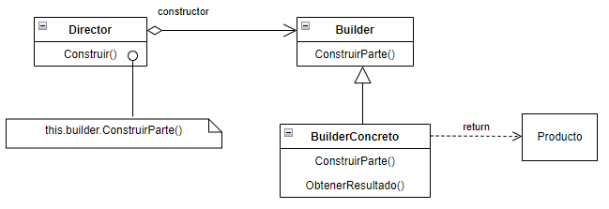
Estructura
Director:
Construye un objeto usando la clase Builder.
Builder:
Clase abstracta para crear los objetos finales producto.
BuilderConcreto:
Selecciona un nombre que defina la representación del objeto a crear, implementa la clase abstracta Builder y construye las partes del producto.
Producto:
Representa el objeto complejo en construcción.

Slide 4
Ventajas
Permite variar la representación interna de un producto.
Proporciona un control más explícito sobre el proceso de construcción.
El código es más mantenible si el número de parámetros para crear el objeto es de 5 o más.
Desventajas
Hay que crear un BuilderConcreto para cada representación de un producto, lo que puede terminar con multitud de clases.
Las clases relacionadas a un objeto deben ser mutables.
Requiere emplear más código de lo que sería deseable.

Slide 5
Ejemplo:
Supongamos que tenemos un emprendimiento de pizzas caseras y a cada una de ellas las consideraremos objetos que van a tener características concretas y diferenciadas.

Slide 6
Gracias!

